Slide 1
Trois jours à Babylone
Les incorruptibles…
Babylone 530 av J.C

Slide 2
Scène 1° :
Une affaire grave.

Slide 3
Scène 2 : Totems, fétiches et reliques…

Slide 4
Scène 3 : l’homme qui faillit être roi.

Slide 5
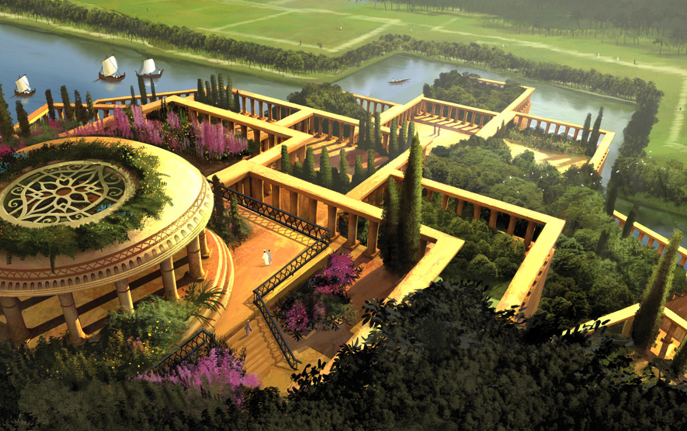
Scène 4 : Méschak pourquoi es-tu Méschak?

Slide 6
Acte 2 Scene 1° :
Acte 2 scène 1° : Réunion au sous sol.

Slide 7
Epilogue : La statue.

